Slide 1
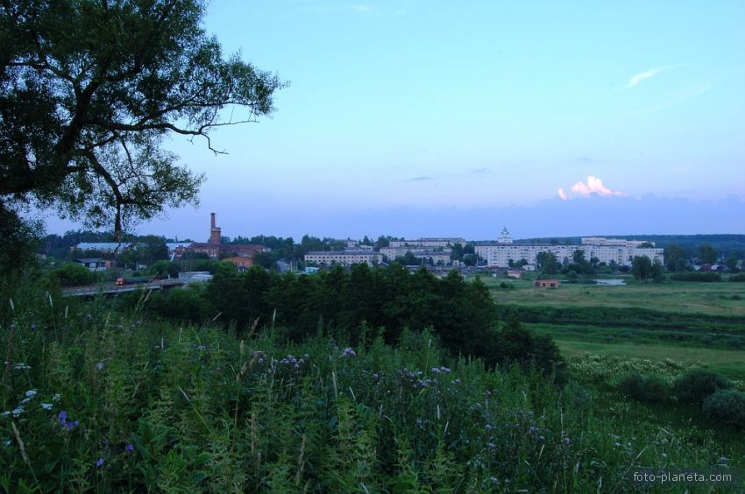
БЮДЖЕТ ДЛЯ ГРАЖДАН
к бюджету Новогоркинского сельского поселения
на 2025 год и на плановый период 2026 и 2027 годов

Slide 2
Уважаемые жители
Новогоркинского сельского поселения
Администрация Новогоркинского сельского поселения Лежневского муниципального района Ивановской области представляет вашему вниманию Решение Совета Новогоркинского сельского поселения «О бюджете Новогоркинского сельского поселения на 2025 год и плановый период 2026 и 2027 годов».
Мы постарались доступно отразить основные параметры бюджета Новогоркинского сельского поселения на 2025 год и плановый период 2026 и 2027 годов.
Надеемся, что представленная информация будет интересна, понятна и полезна всем категориям населения, так как бюджет сельского поселения затрагивает интересы каждого жителя поселения.

Slide 3
Что такое бюджет для граждан
«Бюджет для граждан» представляет собой аналитический документ, разрабатываемый в целях предоставления гражданам актуальной информации о бюджете Новогоркинского сельского поселения в формате, доступном для широкого круга пользователей. В представленной информации отражены положения бюджета Новогоркинского сельского поселения на предстоящие три года: 2025, 2026 и 2027 годы.
«Бюджет для граждан» нацелен на получение обратной связи от граждан, которым интересны современные проблемы муниципальных финансов Новогоркинского сельского поселения.

Slide 4
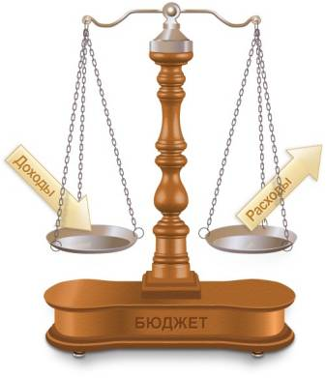
Что такое бюджет
Доходы бюджета – поступающие в бюджет денежные средства
Бюджет – форма образования и расходования денежных средств, предназначенных для финансового обеспечения задач и функций государства и местного самоуправления
Расходы бюджета – выплачиваемые из бюджета денежные средства
Бюджетный процесс – деятельность государственных органов власти, органов местного самоуправления и иных участников по составлению и рассмотрению проектов бюджетов, утверждению и исполнению бюджетов, контролю за их исполнением, осуществлению бюджетного учета, составлению, внешней проверке, рассмотрению и утверждению бюджетной отчетности[
Если расходы бюджета превышают доходы, то бюджет формируется с дефицитом. При дефицитном бюджете растет долг и (или) снижаются остатки. Превышение доходов над расходами образует профицит. При профицитном бюджете снижается долг и (или) растут остатки. Сбалансированность бюджета по доходам и расходам – основополагающее требование, предъявляемое к органам, составляющим и утверждающим бюджет.

Slide 5
Прогноз социально – экономического развития Новогоркинского сельского поселения
Прогноз социально-экономического развития – это научно обоснованная гипотеза о вероятном будущем состоянии экономической системы и экономических объектов и характеризующие это состояние показатели.
Прогноз разрабатывается по вариантам, отражающим изменения внешних и внутренних условий, постановку среднесрочных и долгосрочных целей и ориентиров развития поселения, основных направлений их достижения.

Slide 6
Основные показатели прогноза социально - экономического развития Новогоркинского сельского поселения на 2025 год и на период до 2027 года
Показатели | Единица измерения | Отчет |  | Оценка 2024 | Прогноз
 |  | 2022 | 2023
 |  |  |  |  | 2025 | 2026 | 2027
1.1. Промышленность
Объем отгруженных товаров собственного производства, выполненных работ и услуг собственными силами | тыс. руб. | - | 47982,00 | 6000,00 | 3000,000 | 3000,00 | 3000,00
Количество организаций | единиц | 2 | 1 | 1 | 1 | 1 | 1
Ткани хлопчатобумажные готовые | тыс. п. м | - | 2599,00 | 3000,00 | 2500,00 | 2500,00 | 2500,00
1.2. Сельское хозяйство
Объем продукции сельского хозяйства в хозяйствах всех категорий | тыс. руб. в ценах соответствующих лет
Количество хозяйств всех категорий, занимающихся производством сельскохозяйственной продукции | единиц | 1276 | 1273 | 1276 | 1276 | 1276 | 1276
в том числе:
Сельскохозяйственные организации | единиц | 0 | 0 | 0 | 0 | 0 | 0
Крестьянские (фермерские) хозяйства | единиц | 1 | 3 | 4 | 4 | 4 | 4
Хозяйства населения | единиц | 1275 | 1270 | 1272 | 1272 | 1272 | 1272
Производство важнейших видов сельскохозяйственной продукции в натуральном выражении в хозяйствах всех категорий:
зерно (в весе после доработки) | тонн | 0,00 | 0,00 | 0,00 | 0,00 | 0,00 | 0,00
картофель | тонн | 7,00 | 6,80 | 7,10 | 7,10 | 7,10 | 7,10
овощи | тонн | 11,50 | 10,90 | 10,80 | 10,80 | 10,80 | 10,80
скот и птица (в живом весе) | тонн | 35,00 | 31,00 | 32,00 | 32,00 | 32,00 | 32,00
молоко | тонн | 211,00 | 207,00 | 205,00 | 205,00 | 205,00 | 205,00
яйца | тыс. штук | 8,30 | 8,20 | 8,60 | 8,60 | 8,60 | 8,60

Slide 7
Показатели | Единица измерения | Отчет |  | Оценка 2024 | Прогноз
 |  | 2022 | 2023 |  | 2025 | 2026 | 2027
1.3. Рынок товаров и услуг
Оборот розничной торговли | тыс. руб. в ценах соответствующих лет
Количество торговых объектов | единиц | 23 | 26 | 27 | 27 | 27 | 27
1.4. Финансы
Прибыль прибыльных организаций (5-ПМ) | тыс. руб. | 198,00 | 236,00 | 268,00 | 268,00 | 268,00 | 268,00
 | % к предыдущему году | 83,9 | 88,1 | 100,0 | 100,0 | 100,0 | 100,0
Доходы местного бюджета - всего | тыс. руб. | 16617,22 | 20522,60 | 24481,80 | 30280,40 | 13989,80 | 12470,60
в том числе: | тыс. руб.
Собственные доходы местного бюджета | тыс. руб. | 1803,86 | 1387,60 | 1427,70 | 1523,60 | 1 523,60 | 1 523,60
Безвозмездные поступления | тыс. руб. | 14813,36 | 19135,00 | 23054,10 | 28756,80 | 12466,2 | 10947
Расходы местного бюджета - всего | тыс. руб. | 16340,93 | 20693,3 | 24889 | 30280,4 | 13989,8 | 12470,6
Превышение доходов над расходами (+), или расходов на доходами (-) | тыс. руб. | 276,29 | -170,70 | -407,20 | 0,00 | 0,00 | 0,00
1.5. Инвестиции
1.6. Малое и среднее предпринимательство
Количество малых и средних предприятий - всего по состоянию на конец года | единиц | 34 | 34 | 30 | 30 | 30 | 30
Среднесписочная численность работников (без внешних совместителей), занятых на малых и средних предприятиях - всего | человек | 91 | 115 | 108 | 108 | 108 | 108

Slide 8
Показатели | Единица измерения | Отчет |  | Оценка 2024 | Прогноз
 |  | 2022 | 2023 |  | 2025 | 2026 | 2027
1.7. Демография
Численность постоянного населения (среднегодовая) | человек | 3040 | 2486 | 2452 | 2452 | 2452 | 2452
Численность постоянного населения (на начало года) | человек | 3040 | 2486 | 2452 | 2452 | 2452 | 2452
Число родившихся | человек | 12 | 9 | 7 | 7 | 7 | 7
Число умерших | человек | 56 | 31 | 49 | 49 | 49 | 49
Число прибывших | человек | - | - | - | - | - | -
Число выбывших | человек | - | - | - | - | - | -
1.8. Труд и занятость
Численность трудовых ресурсов | человек | 276 | 271 | 271 | 271 | 271 | 271
Фонд начисленной заработной платы всех работников(форма 5-НДФЛ) | тыс. руб. | 50087,91 | 56864,80 | 56864,80 | 56864,80 | 56864,80 | 56864,80
Средняя заработная плата номинальная | руб. | 15123,16 | 17486,10 | 17486,10 | 17486,10 | 17486,10 | 17486,10
 | в % к предыдущему году | - | 115,6 | 100,0 | 100,0 | 100,0 | 100,0
Численность безработных, зарегистрированных в органах государственной службы занятости | человек | 21 | 11 | 3 | 3 | 3 | 3
1.9. Развитие социальной сферы
Ввод в действие жилых домов | кв. м общей площади
Наличие на территории социально-культурных объектов (указать расположенные на территории школы, дошкольные учреждения, больницы, поликлиники, ФАПы, Дома культуры, клубы, бибилотеки и т.п.): |  | 5 | 5 | 5 | 5 | 5 | 5
ФАП | единиц
Дома культуры | единиц | 1 | 1 | 1 | 1 | 1 | 1
Музей | единиц | 0 | 0 | 0 | 0 | 0 | 0
Библиотеки | единиц | 1 | 1 | 1 | 1 | 1 | 1
Детский сад | единиц | 1 | 1 | 1 | 1 | 1 | 1
Школа исскуств | единиц | 1 | 1 | 1 | 1 | 1 | 1
Дом временного прибывания | единиц | 0 | 0 | 0 | 0 | 0 | 0
Средняя школа | единиц | 1 | 1 | 1 | 1 | 1 | 1

Slide 9
Соотношение доходов и расходов бюджета поселения
тыс.руб.
 | 2025 год | 2026 год | 2027 год
Доходы | 35142,59 | 13851,88 | 12362,04
Расходы | 35323,80 | 13851,88 | 12362,04
Дефицит | 181,21 | 0,00 | 0,00

Slide 10
Доходы
Налоговые – федеральные налоги и сборы; региональные налоги; местные налоги; налоги по специальным налоговым режимам
Неналоговые – доходы от использования и продажи муниципального имущества, платежи от предоставления государством различных видов услуг, штрафы, санкции за нарушение законодательства, платежи при пользовании природными ресурсами
Безвозмездные поступления – это поступления от других бюджетов (межбюджетные трансферты) организаций, граждан (кроме налоговых и неналоговых доходов)

Slide 11
Планируемые доходы бюджета Новогоркинского сельского поселения в 2025-2027 годах
Наименование доходов | Сумма (руб.)
 | 2025 | 2026 | 2027
НАЛОГОВЫЕ ДОХОДЫ | 1 290 500,00 | 1 318 600,00 | 1 347 950,00
Налог на доходы физических лиц с доходов, источником которых является налоговый агент, за исключением доходов, в отношении которых исчисление и уплата налога осуществляются в соответствии с со статьями 227, 227.1 и 228 Налогового кодекса Российской Федерации | 423 500,00 | 445 600,00 | 467 950,00
Налог на имущество физических лиц, взимаемый по ставкам, применяемым к объектам налогообложения, расположенным в границах сельских поселений | 277 000,00 | 283 000,00 | 290 000,00
Земельный налог с организаций, обладающих земельным участком, расположенным в границах сельских поселений | 178 000,00 | 178 000,00 | 178 000,00
Земельный налог с физических лиц, обладающих земельным участком, расположенным в границах сельских поселений | 412 000,00 | 412 000,00 | 412 000,00
НЕНАЛОГОВЫЕ ДОХОДЫ | 50 688,00 | 50 688,00 | 50 688,00
Доходы от сдачи в аренду имущества, находящегося в оперативном управлении органов управления сельских поселений и созданных ими учреждений (за исключением имущества муниципальных бюджетных и автономных учреждений) | 50 688,00 | 50 688,00 | 50 688,00
БЕЗВОЗМЕЗДНЫЕ ПОСТУПЛЕНИЯ ОТ ДРУГИХ БЮДЖЕТОВ БЮДЖЕТНОЙ СИСТЕМЫ РОССИЙСКОЙ ФЕДЕРАЦИИ | 33 801 402,76 | 12 482 591,44 | 10 963 401,44
Дотации бюджетам сельских поселений на выравнивание бюджетной обеспеченности | 9 583 400,00 | 6 545 200,00 | 5 010 400,00
Дотации бюджетам сельских поселений на частичную компенсацию дополнительных расходов на повышение оплаты труда работников бюджетной сферы и иные цели | 1 881 771,84 | 1 091 585,17 | 1 091 585,17
Прочие субсидии бюджетам сельских поселений | 500 000,00 | 0,00 | 0,00
Субвенции бюджетам сельских поселений на осуществление первичного воинского учета на территориях, где отсутствуют военные комиссариаты | 412 220,00 | 449 500,00 | 465 110,00
Межбюджетные трансферты, передаваемые бюджетам сельских поселений из бюджетов муниципальных районов на осуществление части полномочий по решению вопросов местного значения в соответствии с заключенными соглашениями | 21 424 010,92 | 4 396 306,27 | 4 396 306,27

Slide 12
Структура доходов бюджета
2025 год | 2026 год | 2027 год

Slide 13
Структура поступлений в бюджет по видам доходов

Slide 14
Расходы местного бюджета
Расходы местного бюджета – денежные средства, направляемые на финансовое обеспечение задач и функций органов местного самоуправления.
Расходы бюджета сельского поселения формируются по отдельным направлениям, необходимым для исполнения полномочий органов местного самоуправления сельского поселения в соответствии с Федеральным законом от 06.10.2003 № 131-ФЗ «Об общих принципах организации местного самоуправления в Российской Федерации».
Расходы бюджета сельского поселения классифицируются:
- по разделам и подразделам;
- по главным распорядителям средств местного бюджета.

Slide 15
Структура расходов бюджета
тыс. руб. %

Slide 16
Наименование | БЮДЖЕТ
 | 2025 год | 2026 год | 2027 год
 | сумма, тыс.руб. | сумма, тыс.руб. | сумма, тыс.руб.
Расходы, всего | 35323,79 | 13626,72 | 11987,00
Общегосударственные вопросы | 5441,00 | 4670,56 | 4670,56
Национальная оборона | 412,22 | 449,50 | 465,11
Национальная безопасность | 553,00 | 353,00 | 353,00
Национальная экономика | 2799,96 | 1987,60 | 1987,60
Жилищно-коммунальное хозяйство | 14630,00 | 2183,56 | 2183,55
Социальная политика | 108,00 | 108,00 | 108,00
Культура, кинематография | 11379,61 | 3874,50 | 2219,18

Slide 17
Структура расходов по разделам и подразделам классификации расходов бюджета

Slide 18
Расходы бюджета Новогоркинского сельского поселения на реализацию муниципальных программ на 2025 год и плановый период 2026-2027 годы
Наименование муниципальной программы | 2025 год | 2026 год | 2027 год
Муниципальная программа Новогоркинского сельского поселения «Управление и распоряжение муниципальным имуществом Новогоркинского сельского поселения на 2025-20267годы» | 12 100,00 | 12 100,00 | 12 100,00
Муниципальная программа Новогоркинского сельского поселения «Совершенствование муниципального управления Новогоркинского сельского поселения на 2025-2027 годы» | 4 766 462,00 | 4 766 462,00 | 4 766 462,00
Муниципальная программа Новогоркинского сельского поселения «Обеспечение пожарной безопасности на территории Новогоркинского сельского поселения на 2025-2027 годы» | 253 000,00 | 53 000,00 | 53 000,00
Муниципальная программа Новогоркинского сельского поселения «Развитие культуры в Новогоркинском сельском поселении 2025-2027 г.г.» | 11 379 614,04 | 3 874 501,44 | 2 219 181,44
Муниципальная программа «Улучшение условий и охраны труда, проведение специальной оценки условий труда в Администрации Новогоркинского сельского поселения на 2025 год и плановый период 2026 и 2027 годы» | 0,00 | 0,00 | 0,00
Муниципальная программа «Энергосбережение и повышение энергетической эффективности администрации Новогоркинского сельского поселения на 2025-2027 годы» | 100 000,00 | 0,00 | 0,00
Муниципальная программа Новогоркинского сельского поселения «Развитие территории Новогоркинского сельского поселения на 2025-2027 годы» | 2 022 360,00 | 913 560,00 | 913 550,00

Slide 19
Муниципальная программа Новогоркинского сельского поселения «Управление и распоряжение муниципальным имуществом Новогоркинского сельского поселения на 2025-2027 годы»
Цели программы | Эффективное управление муниципальным имуществом. Рациональное и эффективное использование муниципального имущества.
Объем бюджетных ассигнований | 2025 – 12 100,00 руб.; 2026 – 12 100,00 руб.; 2027– 12 100,00 руб.
Сведения о целевых показателях реализации программы
№ п/п | Наименование показателя | ед. изм. | Значение показателей |  |  | Ожидаемый результат
 |  |  | 2025г. | 2026г. | 2027г.
1 | Оформление права собственности на земельные участки из невостребованных долей земель сельскохозяйственного назначения | % | 0 | 0 | 0 | Осуществление регистрации права муниципальной собственности на объекты недвижимого имущества (земельные участки)
2 | Оплата взносов за капитальный ремонт нежилых помещений | % | 100 | 100 | 100 | Снижение уровня износа жилищного фонда, в результате реализации программы проведения капитального ремонта в соответствии с ЖК РФ
3 | Подготовка Схемы границ земельного участка для спортивно-игровой площадки и Эскизного плана | % | 100 | 100 | 100 | Увеличение благоустроенных дворовых территорий Новогоркинского сельского поселения

Slide 20
Муниципальная программа Новогоркинского сельского поселения «Совершенствование муниципального управления Новогоркинского сельского поселения на 2025-2027 годы»
Цели программы | Совершенствование системы муниципальной службы Новогоркинского сельского поселения. Обеспечение деятельности администрации Новогоркинского сельского поселения, повышение их эффективности и результативности. Материально-техническое, транспортное, информационно-техническое и правовое обеспечение деятельности органов местного самоуправления сельского поселения. Организация и проведение выборов в органы местного самоуправления Новогоркинского сельского поселения при строгом соответствии всей выборной компании действующему законодательству. Обеспечение оперативного финансирования непредвиденных расходов местного бюджета, в том числе связанных с ликвидацией последствий стихийных бедствий и других чрезвычайных ситуаций. Пенсионное обеспечение и выплата пенсий за выслугу лет муниципальным служащим. Организация проведения иных мероприятий в области муниципального управления.
Объем бюджетных ассигнований | 2025 – 4 766 462,00 руб.; 2026 – 4 766 462,00 руб.; 2027 – 4 766 462,00 руб.

Slide 21
Сведения о целевых показателях реализации программы
Показатели | Значение показателя
 | 2025г. | 2026г. | 2027г.
Количество обращений граждан в администрацию Новогоркинского сельского поселения, рассмотренных с нарушением сроков, установленных действующим законодательством | 0% | 0% | 0%
Соответствии муниципальных правовых актов действующему законодательству по результатам проверки контрольно-надзорных органов | 100% | 100% | 100%
Доля муниципальных служащих, соответствующих замещаемой должности по результатам аттестации | 100% | 100% | 100%
Доля муниципальных услуг, информацию по порядку предоставления которых можно получить в информационно-телекоммуникационной сети «Интернет» | 100% | 100% | 100%
Использование лицензионного программного обеспечения на рабочих местах администрации | 100% | 100% | 100%
Доля электронного документооборота с применением электронной цифровой подписи в общем документообороте | не менее 98% | не менее 99% | не менее 99%
Количество жалоб на качество и своевременность исполнение функций по обеспечению деятельности органов местного самоуправления | не более 3 | не более 2 | не более 2
Доля исполненных заявок к общему количеству заявок | 90% | 95% | 98%
Доля отчетности, предоставленной посредством программного обеспечения к общему количеству предоставляемой отчетности | 100% | 100% | 100%
Число случаев нарушения установленных сроков выделения средств из резервного фонда ОМСУ | 0 | 0 | 0
Доля нормативных правовых актов, размещенных в сети Интернет, к общему числу нормативных правовых актов | 100% | 100% | 100%
Количество замечаний при проведении проверок | не более 1 в год | не более 1 в год | не более 1 в год
Просроченная кредиторская задолженность | 0 | 0 | 0

Slide 22
Муниципальная программа Новогоркинского сельского поселения «Обеспечение пожарной безопасности на территории Новогоркинского сельского поселения на 2025-2027 годы»
Цели программы | Создание и обеспечение необходимых условий для повышения пожарной безопасности населенных пунктов.
Объем бюджетных ассигнований | 2025 – 253,0 тыс. руб.; 2026 – 53,0 тыс. руб.; 2027 – 53,0 тыс. руб.
Сведения о целевых показателях реализации программы
№ п/п | Наименование показателя | ед. изм. | Значение показателей
 |  |  | 2025г. | 2026г. | 2027г.
1 | Количество пожаров и загораний на территории сельского поселения | шт. | - | - | -
2 | Темп снижения количества зарегистрированных пожаров и загораний к уровню прошлого года | % | - | - | -

Slide 23
Муниципальная программа Новогоркинского сельского поселения «Развитие культуры в Новогоркинском сельском поселении 2025-2027 г.г.»
Цели программы | Сохранение и развитие накопленного культурного потенциала в Новогоркинском сельском поселении. Модернизация и укрепление материально-технической базы учреждения культуры, находящегося в ведении администрации Новогоркинского сельского поселения и создания условий для расширения доступности услуг культуры в Новогоркинском сельском поселении. Поддержка добровольческих (волонтерских), некоммерческих организаций в целях стимулирования их работ.
Объем бюджетных ассигнований | 2025 – 11 379 614,04 руб.; 2026 – 3 874 501,44 руб.; 2027 – 2 219 181,44 руб.

Slide 24
Сведения о целевых показателях реализации программы
№ п/п | Наименование показателя | ед. изм. | Значение показателей
 |  |  | 2025г. | 2026г. | 2027г..
1 | Увеличение численности участников платных и бесплатных культурно - досуговых мероприятий | Кол. чел.. | 13000 | 17110 | 18821
2 | Увеличение количества культурно – досуговых мероприятий | шт. | 176 | 177 | 178
3 | Увеличение количества детей, привлекаемых к участию в творческих мероприятиях | % | 113 | 120 | 122
4 | Увеличение количества клубных формирований | шт. | 16 | 16 | 17
5 | Повышение уровня удовлетворенности граждан РФ, проживающих на территории Новогоркинского сельского поселения качеством предоставления услуг в сфере культуры | % | 103 | 106 | 110
6 | Увеличение количества зарегистрированных пользователей библиотеки | Кол. чел. | 663 | 664 | 665
7 | Увеличение выдачи документов библиотекой поселения | шт. | 13580 | 13582 | 13584
8 | Увеличение количества посещений библиотеки | Кол. чел. | 16425 | 18239 | 20062
9 | Увеличение спортивно-массовых мероприятий, проводимых среди различных групп населения от общего количества культурно – досуговых мероприятий | % | 15 | 20 | 22
10 | Увеличение численности населения, систематически, участвующих в спортивных мероприятиях общей численности населения | % | 10 | 15 | 16
11 | Устройство щебеночного основания и асфальтного покрытия хоккейной площадки в с. Новые Горки | шт. | 1 | 0 | 0

Slide 25
Муниципальная программа «Улучшение условий и охраны труда, проведение специальной оценки условий труда в Администрации Новогоркинского сельского поселения на 2025 год и плановый период 2026 и 2027 годы»
Цели программы | Обеспечение конституционного права граждан на труд в условиях, отвечающих требованиям безопасности, сохранения жизни и здоровья в процессе их трудовой деятельности.
Объем бюджетных ассигнований | 2025 – 0,00 тыс. руб.; 2026 – 0,00 тыс. руб.; 2027 – 0,00 тыс. руб.
Сведения о целевых показателях реализации программы
№ п/п | Наименование целевого индикатора (показателя) | Ед. изм. | Годы
 |  |  | 2025 | 2026 | 2027 | 2028 | 2029 | 2030 | 2031 | 2032 | 2033
1 | Количество рабочих мест, требующих проведения специальной оценки условий труда
1.1 | в администрации поселения | ед. | 0 | 5 | 0 | 0 | 0 | 0 | 5 | 0 | 0
2 | Количество работников, подлежащих обучению по охране труда и проверке знаний требований охраны труда
2.1 | в администрации поселения | чел. | 0 | 0 | 0 | 2 | 0 | 0 | 0 | 2 | 0
3 | Количество работников, подлежащих проведению обязательных предварительных и периодических медицинских осмотров (обследований) и (или) диспансеризации
3.1 | в администрации поселения | чел. | 5 | 5 | 5 | 5 | 5 | 5 | 5 | 5 | 5

Slide 26
Муниципальная программа «Энергосбережение и повышение энергетической эффективности администрации Новогоркинского сельского поселения на 2025-2027 годы»
Цели программы | Совершенствование нормативных и правовых условий для поддержки энергосбережения и повышения энергетической эффективности. Широкая пропаганда энергосбережения. Повышение эффективности использования энергетических ресурсов Новогоркинского сельского поселения. Обеспечение рационального использования энергетических ресурсов за счет реализации мероприятий по энергосбережению и повышению энергетической эффективности. Производить замену существующих деревянных оконных блоков на окна пвх.
Объем бюджетных ассигнований | 2025 – 100,0 тыс. руб.; 2026 – 0,0 тыс. руб.; 2027 – 0,0 тыс. руб.
Сведения о целевых показателях реализации программы
№ п/п | Наименование показателя | ед. изм. | Значение показателей |  |  | Ожидаемый результат
 |  |  | 2025г. | 2026г. | 2027г.
1 | Частичная замена существующих оконных блоков на оконные блоки ПВХ в здании администрации Новогоркинского сельского поселения | шт. | 3 | 0 | 0 | Обеспечение безопасных комфортных условий, улучшение микроклимата помещений, увеличение уровня теплозащиты здания уменьшение потребления электроэнергии на освещение
2 | Пропаганда и методическая работа по вопросам энергосбережения | % | 100 | 100 | 100 | Повышение квалификации в сфере энергоресурсосбережения

Slide 27
Муниципальная программа «Развитие территории Новогоркинского сельского поселения на 2025-2027 годы»
Цели программы | Совершенствование системы комплексного благоустройства муниципального образования «Новогоркинское сельское поселение». Повышение уровня внешнего благоустройства населенных пунктов территории Новогоркинского сельского поселения. Совершенствование эстетического вида Новогоркинского сельского поселения, создание гармоничной архитектурно-ландшафтной среды. Активизация работ по благоустройству территории поселения в границах населенных пунктов, строительству и реконструкции систем наружного освещения улиц населенных пунктов. Развитие и поддержка инициатив жителей населенных пунктов по благоустройству санитарной очистке придомовых территорий. Повышение общего уровня благоустройства поселения.
Объем бюджетных ассигнований | 2025 – 2 022 360,00 руб.; 2026 – 913 560,00 руб.; 2027 – 913 550,00руб.

Slide 28
Сведения о целевых показателях реализации программы
№ п/п | Наименование показателя |  | ед. изм. | Значение показателей |  |  | Ожидаемый результат
 |  |  |  | 2025г. | 2026г | 2027г.
1 | Текущее содержание и техническое обслуживание сетей уличного освещения на территории поселения |  | % | 100 | 100 | 100 | Обеспечение надлежащего технического состояния объектов наружного уличного освещения для бесперебойного освещения территории поселения
2 | Выполнение прочих работ по благоустройству территории поселения |  | кв.м. | 400000 | 400000 | 400000 | Повышение общего уровня благоустройства территории поселения
3 | Проведение работ, связанных с уничтожением борщевика на землях населенных пунктов, входящих в состав Новогоркинского сельского поселения |  | кв.м. | 1200 | 1100 | 1000 | Освобождение от борщевика территорий населенных пунктов, сокращение очагов распространения борщевика на территории поселения
4 | Ремонт и реконструкция памятников и обелисков участников ВОВ |  | шт. | 1 | 1 | 1 | Повышение общего уровня благоустройства территории поселения
5 | Выполнение услуг по организации мероприятий, связанных с подготовкой к Новогодним праздникам |  | % | 100 | 100 | 100 | Повышение общего уровня благоустройства территории поселения
6 | Содержание зеленых насаждений мест общего пользования (удаление опасно растущих деревьев, создающих угрозу линиям электропередачи и жилым домам, опиловка сухих веток, удаление поросли) |  | шт. | 35 | 35 | 35 | Повышение общего уровня благоустройства территории поселения
7 | Содержание в надлежащем состоянии существующих детских площадок |  | % | 100 | 100 | 100 | Проверка исправности и устойчивости оборудования, выявление износа элементов конструкции оборудования.
8 | Проведение работ, связанных с акарицидной (противоклещевой) обработкой на территории Новогоркинского сельского поселения |  | % | 100 | 100 | 100 | Борьба с вредными насекомыми, предотвращение развития инфекционных заболеваний

Slide 29
Социально-значимые проекты, предусмотренные к финансированию из бюджета Новогоркинского сельского поселения на 2025 год не планируются

Slide 30
Сведения о долговых обязательствах Новогоркинского сельского поселения на 2025 год
Расчет верхнего предела муниципального внутреннего долга |  | в т.ч. по муниципальным гарантиям
Долг на 01.01.2025 | 0 | Долг на 01.01.2025 | 0
Увеличение долга в 2025 году | 0 | Увеличение долга в 2025 году | 0
в т.ч |  | в т.ч
кредиты банков | 0 | кредиты банков | 0
предоставление гарантий | 0 | предоставление гарантий | 0
Погашение долга в 2025 году | 0 | Погашение долга в 2025 году | 0
в т.ч. |  | в т.ч.
кредиты банков | 0 | кредиты банков | 0
исполнение гарантий (гарантийный случай) | 0 | исполнение гарантий (гарантийный случай) | 0
Долг на 01.01.2026 | 0 | Долг на 01.01.2026 | 0

Slide 31
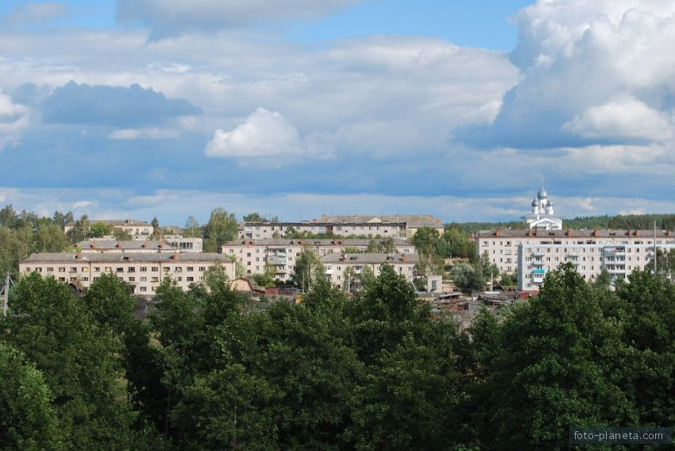
Контактная информация
Администрация Новогоркинского сельского поселения Лежневского муниципального района Ивановской области
Адрес: 155101, Ивановская область, Лежневский район, с. Новые Горки, ул. Советская, д.11
Телефон/факс: 8(49357)2-83-99
Официальный сайт: https://novogorkinskoe-r24.gosweb.gosuslugi.ru/
Электронная почта администрации: possovet2010@mail.ru
Режим работы:
Понедельник – пятница с 8.00 до 16.00
перерыв с 12.00 до 13.00
суббота, воскресенье – выходные дни

